Slide 1
第2章 并行计算性能评价
2.1 加速比性能定律
2.2 可扩放性

Slide 2
2.1 加速比性能定律
2.1.1 Amdahl定律
2.1.2 Gustafson’s定理
2.1.3 Sun and Ni’s 定理
2.1.4 加速比的几个问题
小结

Slide 3
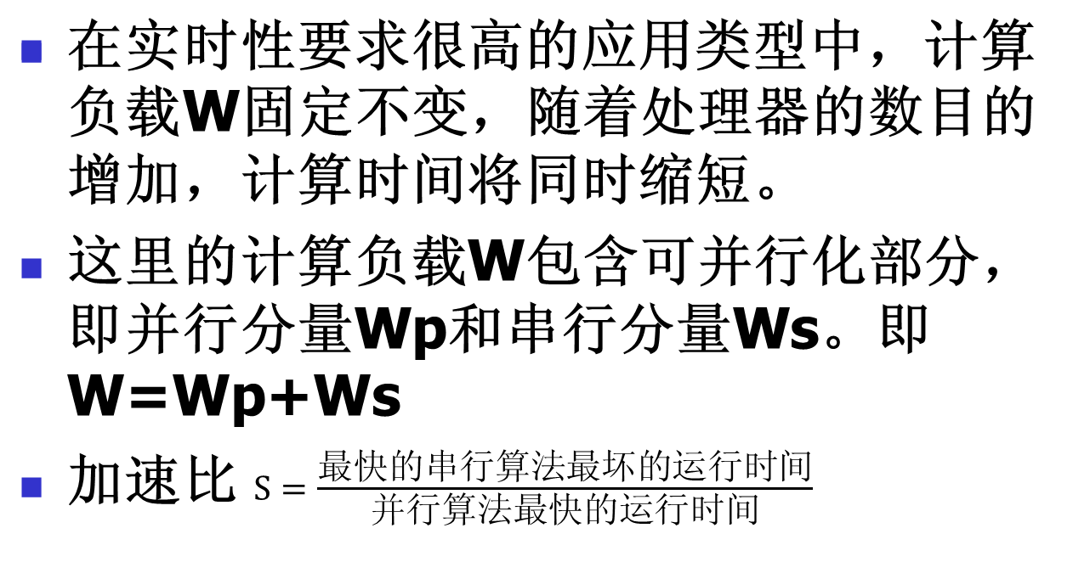
Amdahl定律

Slide 4
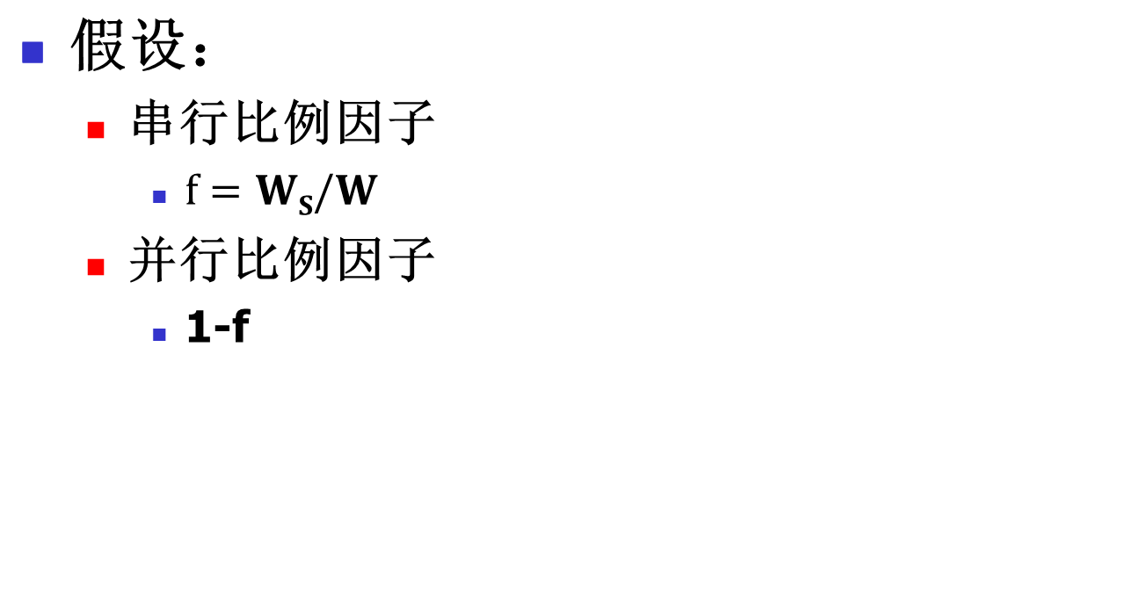
Amdahl定律

Slide 5
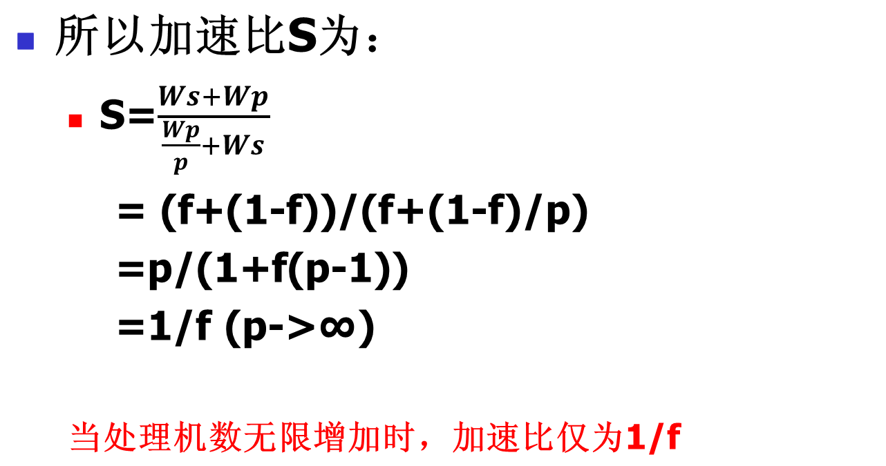
Amdahl定律

Slide 6
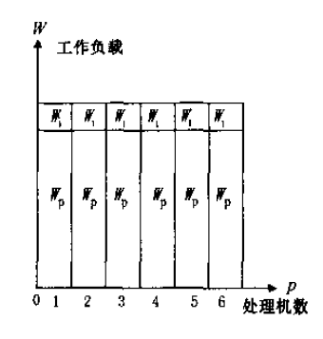
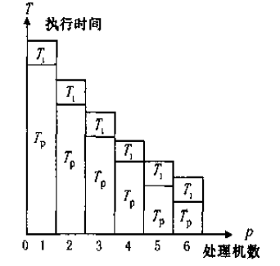
Amdahl定律
Amdahl几何意义
计算负载固定不变
处理机数增加，执行时间缩短

Slide 7
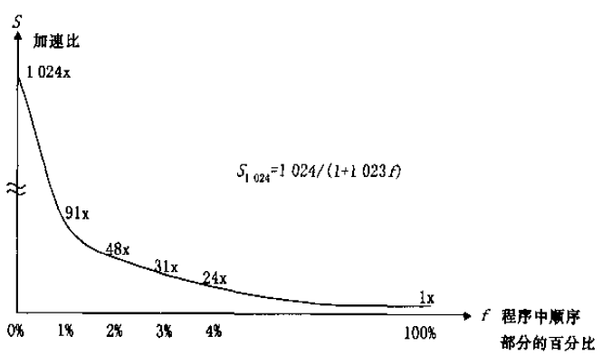
Amdahl定律
Amdahl几何意义

Slide 8
2.1 加速比性能定律
2.1.1 Amdahl定律
2.1.2 Gustafson’s定理
2.1.3 Sun and Ni’s 定理
2.1.4 加速比的几个问题
小结

Slide 9
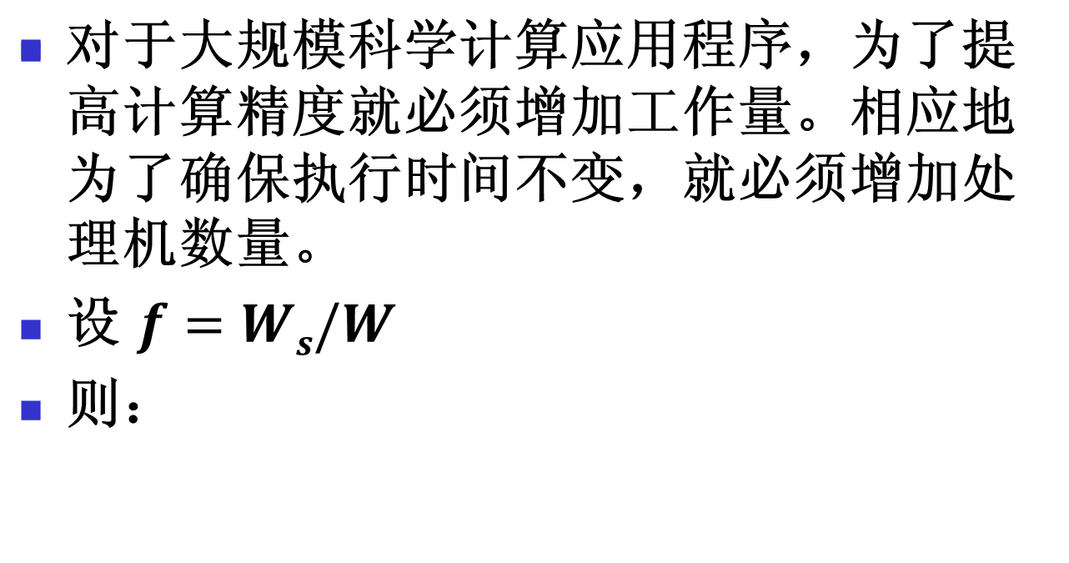
Gustafson’s定理

Slide 10
Gustafson’s定理
S=(Ws+p*Wp)/(Ws+p*Wp/p)
=(Ws+p*Wp)/(Ws+Wp)
=f+p*(1-f)
=p+f(1-p)
=p-f(p-1)
可见:加速比S与处理机数目p基础成线性关系

Slide 11
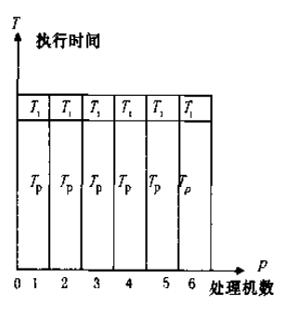
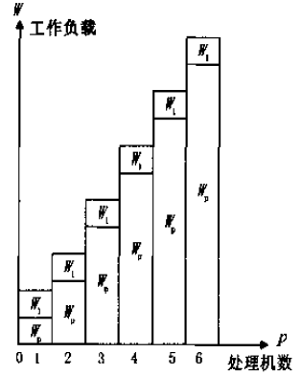
Gustafson’s定理
Gustafson’s的几何意义
工作量增加，为了保证处理时间不变，需要增加处理器
增加处理器数目，可保证执行时间不变

Slide 12
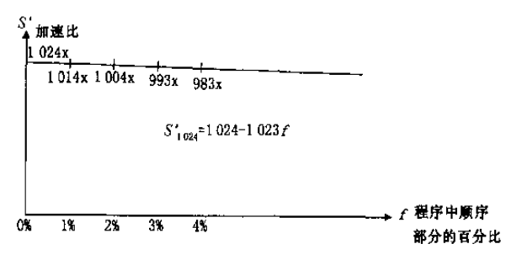
Gustafson’s定理
Gustafson’s的几何意义

Slide 13
2.1 加速比性能定律
2.1.1 Amdahl定律
2.1.2 Gustafson’s定理
2.1.3 Sun and Ni’s 定理
2.1.4 加速比的几个问题
小结

Slide 14
Sun and Ni’s 定理
在Amdahl和Gustafson定理中，都是认为处理机数和存储容量是不受限制地可增加的，但可能有一些大的求解问题可能要受到存储容量的限制。这就是要求规划负载。提供更高的加速比、更高的精度和更好的资源利用率。
假定一个负载计算量可以由于并行划分而增加G(p)倍，（G(p)代表负载量增加时，存储容量（需求）也增加p倍。）

Slide 15
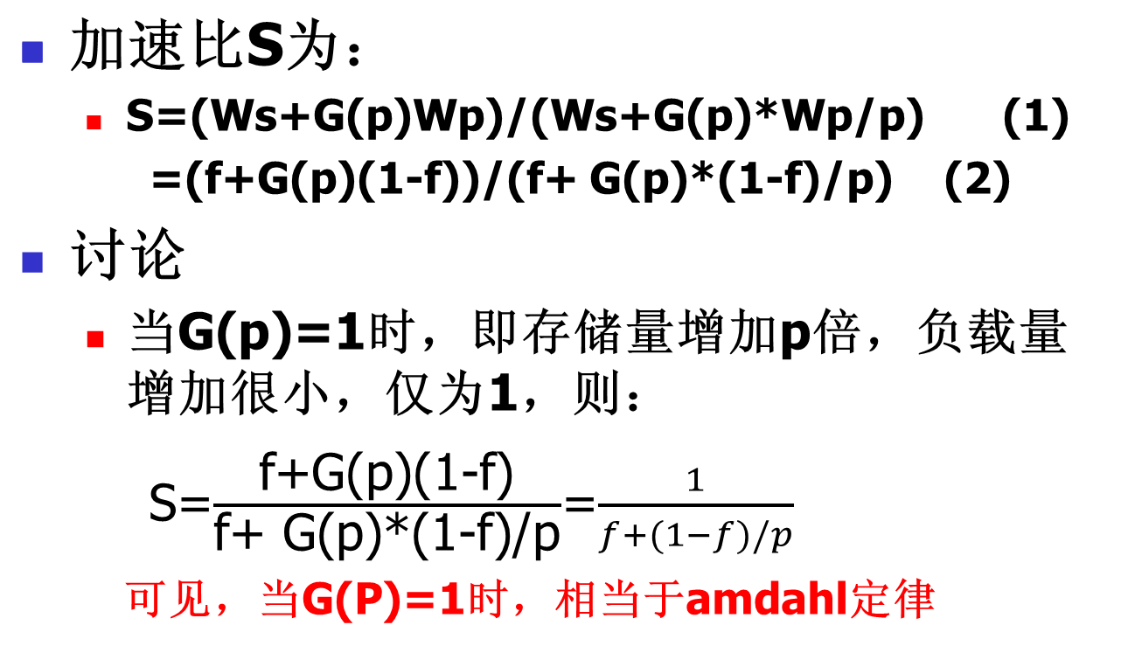
Sun and Ni’s 定理

Slide 16
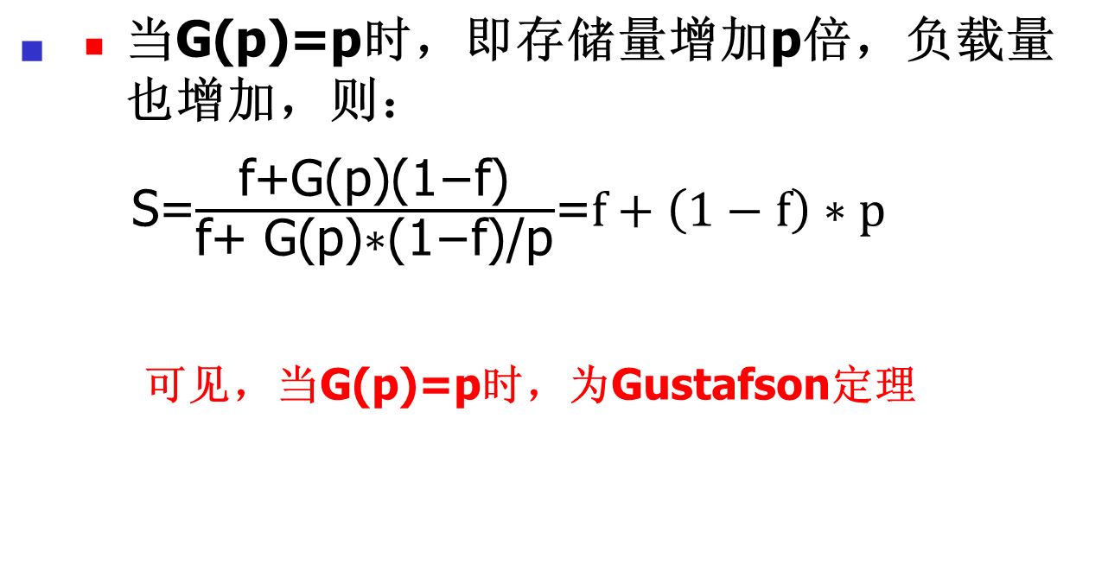
Sun and Ni’s 定理

Slide 17
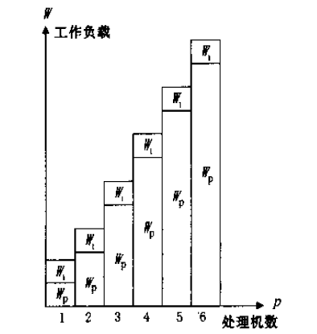
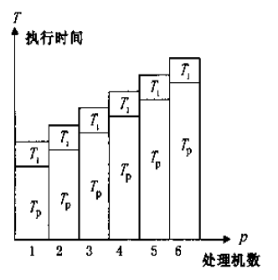
Sun and Ni’s 定理
Sun and Ni’s 定理几何意义
处理能力随处理器数目的增加而增加
处理器的增加，执行时间随之增加

Slide 18
2.1 加速比性能定律
2.1.1 Amdahl定律
2.1.2 Gustafson’s定理
2.1.3 Sun and Ni’s 定理
2.1.4 加速比的几个问题
小结

Slide 19
加速比的几个问题
绝对加速
  对于给定的问题，最佳串行算法能使用的时间除以同一问题的并行算法所使用的时间
相对加速
  同一问题的求解算法在单处理机上运行的时间除以在多个处理机上的运行时间
超线性加速
  一般的讲，线性加速已很难达到，超线性加速则是难上加难。但在某些算法中，可能出现超线性加速现象。

Slide 20
加速比的几个问题
结论：
  由于最佳串行算法难于确定，所以相对加速更为实用
  如使用多个处理机在一个树上并行搜索时，一旦某个处理机找到解，它就可以立即向其他处理机发出中止搜索信号，防止无谓地搜索其他分支，获得超线性加速。

Slide 21
2.1 加速比性能定律
2.1.1 Amdahl定律
2.1.2 Gustafson’s定理
2.1.3 Sun and Ni’s 定理
2.1.4 加速比的几个问题
小结

Slide 22
小结
影响加速比的因素：
  求解问题中的串行分量
  并行处理所引起的额外开销（通信，等待，冗余操作等）
  处理机数目的增加超过了算法中的并发程度

Slide 23
小结
增加问题的规模有利于提高加速比的因素：
  加大问题的规模可提供较高的并发程度
  额外开销的增加可能慢于有效计算的增加
  算法中的串行分量的比例不是固定不变的

Slide 24
并行计算性能评价
2.1 加速比性能定律
2.2 可扩放性

Slide 25
可扩放性
2.2.1 概念
2.2.2 等效率度量标准
2.2.3 等速度度量标准
2.2.4 平均延迟度量标准

Slide 26
概念
什么是可扩放性？
  一个计算机系统（硬件、软件、算法、程序等）被称为可扩放的，是指其性能随处理机数目的增加而按比例提高。例如，工作负载能力和加速比都可随处理机的数目的增加而增加。

Slide 27
概念
可扩放性包括哪些方面?
  机器规模的可扩放性
    系统性能是如何随着处理机数目的增加而改善的
  问题规模的可扩放性
    系统的性能是如何随着数据规模和负载规模的增加而改善
  技术的可扩放性
    系统的性能上如何随着技术的改变而改善

Slide 28
概念
可扩放性研究的目的是什么？
  确定解决某类问题时何种并行算法与何种并行体系结构的组合，可以有效的利用大量的处理器；
  对于运用于某种并行机上的某种算法，根据在小规模处理机的运行性能预测移植到大规模处理机上的运行性能
  对固定问题规模，确定最优处理机数和可获得的最大的加速比

Slide 29
概念
  指导和改进并行算法和并行处理机结构，充分利用处理机可扩放性的度量标准
    ISO-efficiency等效度量标准
    ISO-speed 等速度量标准
    Aerage Lantency 平均延迟度量标准

Slide 30
等效率度量标准（ISO-efficiency）
基本概念
  等效度量标准是研究如何维持并行系统的等效性
推导
  设T1是一个给定问题在一台机器上串行执行的时间（例如W），Tp是在p台处理机上并行执行的时间，T0是额外开销

Slide 31
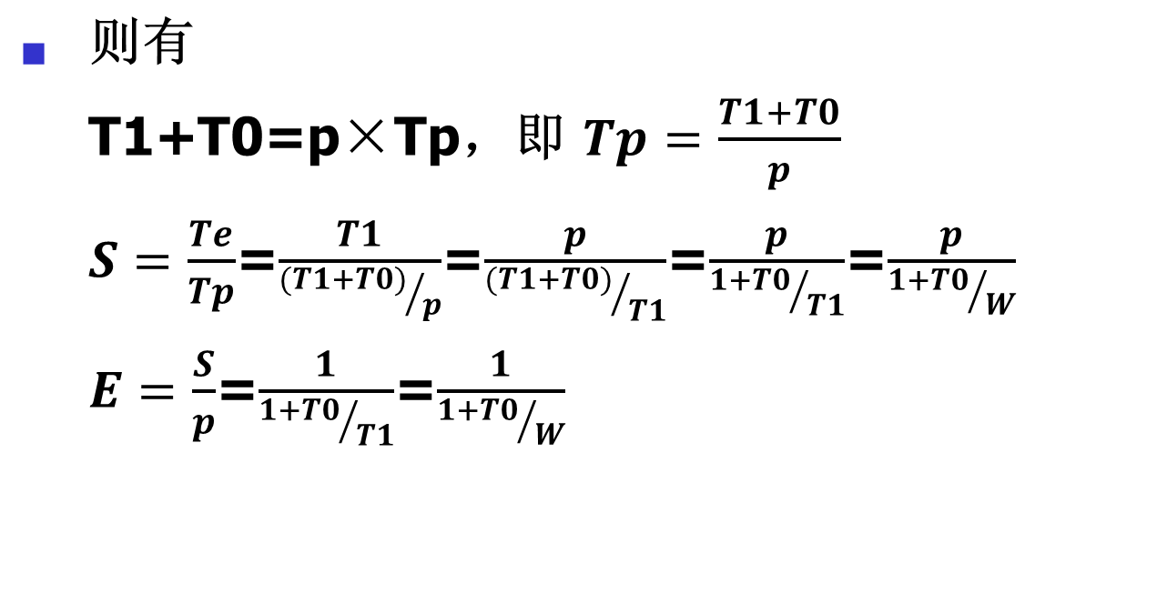
等效率度量标准（ISO-efficiency）

Slide 32
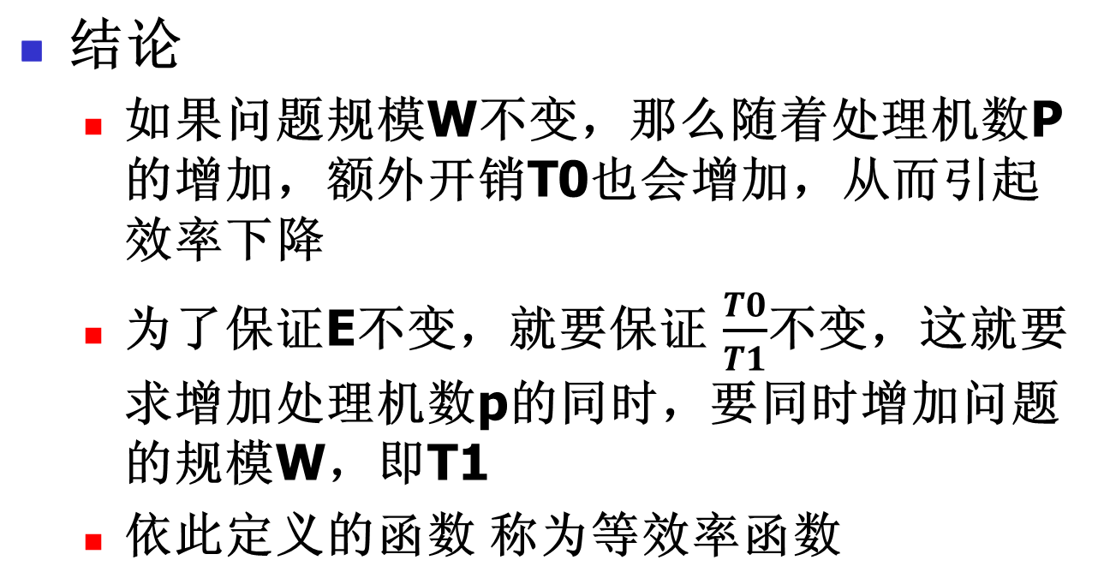
等效率度量标准（ISO-efficiency）

Slide 33
等效率度量标准（ISO-efficiency）
优点
  等效率函数是一种用分析方法处理工作负载增长率与处理机增长率之间关系的有用的工具，可用简单的、可定量计算的、少量的参数就能计算出等效率函数，并由其复杂性可指出算法的可扩放程度
    如果W与p呈线性关系，则系统是可扩放的
    如果W与p呈指数关系，则系统是不可扩放的

Slide 34
等效率度量标准（ISO-efficiency）
缺点
  对共享存储器结构的机器难以计算等效率函数值

Slide 35
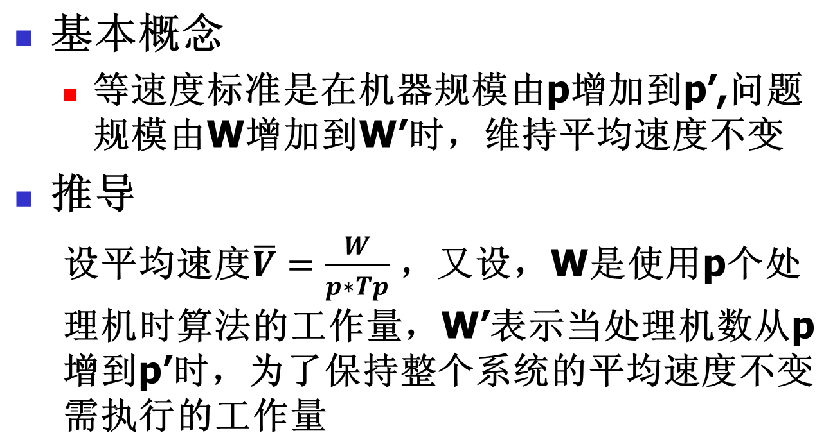
ISO-speed 等速度量标准

Slide 36
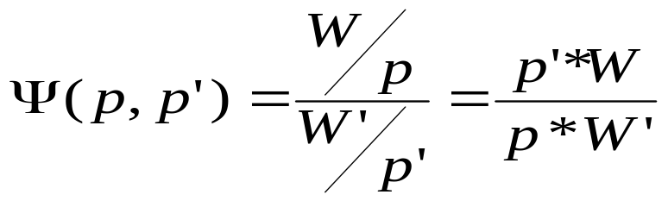
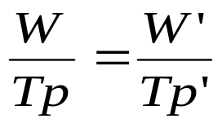
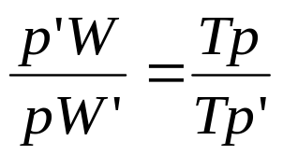
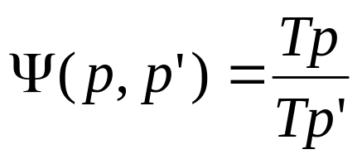
ISO-speed 等速度量标准
  此时的可扩放的速度度量标准函数为：
当平均速度严格不变时:
即：

Slide 37
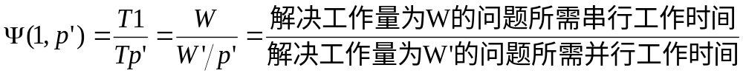
ISO-speed 等速度量标准
当p=1时，
结论
  如果速度能与处理机的数目的增加而线性增加，即意味着平均速度不变，则说明此系统具有很好的扩放性

Slide 38
ISO-speed 等速度量标准
优点
  使用机器性能速度指标这一明确的物理量来度量可扩放性是比较直观的（速度常被用来测量浮点运算）
    速度是由工作负载W和执行时间T决定的，而W反映了应用程序的性质，T反映了结构和程序效率的影响
    速度在各种结构的机器之间具有可比性
    执行时间包含了计算和延迟这两个主要的时间量
    .速度是比较容易测量的。（如何使用浮点操作数量）

Slide 39
ISO-speed 等速度量标准
缺点
  某些非浮点运算可造成性能的变化
  延迟虽包含在执行时间中，但它明确地定义为W的函数

Slide 40
Aerage Lantency 平均延迟度量标准
基本概念
  效率不变前提下，用平均延迟来标志处理机数p和工作量W之间的增量关系。平均延迟时间定义为一个处理机完成分配给他的任务所需要的平均时间开销。包括运行时的延迟Li，启动时间及停止时间。
  因此第i个处理器Pi的总的延迟时间为：
  Li + 启动时间 +停止时间

Slide 41
Aerage Lantency 平均延迟度量标准
T_{para}
5
T₅ = T_{para}
4
T₄
3
T₂
T₅
2
T₁
1
T₃
T₆
T₇
T₈
P₁
P₂
P₃
P₄
P₅
P₆
P₇
P₈
idle time before
starting / stopping
the computation time on each processor ( T _{i} )
overheads latency ( L _{i} )

Slide 42
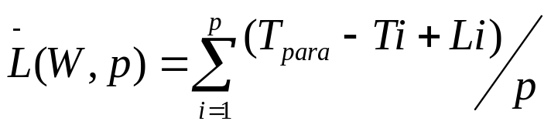
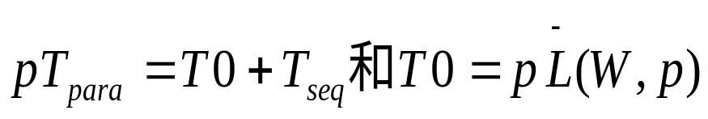
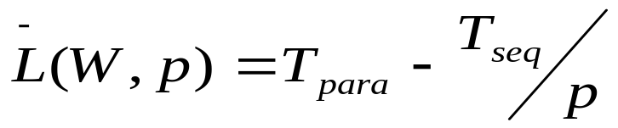
Aerage Lantency 平均延迟度量标准
  系统的平均延迟时间为：
由于
所以

Slide 43
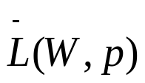
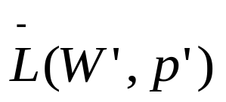
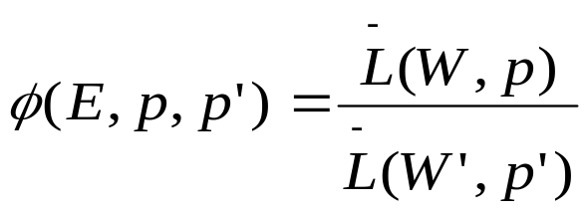
Aerage Lantency 平均延迟度量标准
  令
表示在p个处理器上求解工作
量为W问题的平均延迟，
表示
在p’个处理器上求解工作量为W’问题的平均延迟，则定义平均延迟可扩放性度量标准为：

Slide 44
Aerage Lantency 平均延迟度量标准
优点
  平均延迟是一个实验性标准，可精确地评估低档系统
缺点
  需要特殊的硬件和系统软件进行实验测试

Slide 45
小结
等效标准与等速标准是等价的
平均延迟标准可以源自等速标准
三者均是等价的

Slide 46
作业
简述3种加速比定律（表达式及含义）及其等价关系
简述3种等效率定律（表达式及含义）及其等价关系

